Slide 1
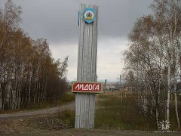
Ни на море океане, Ни на острове Буяне, Ни за тридевять земель, А в Нанайском государстве В центре Лидоги – села Дом стоит…

Slide 2

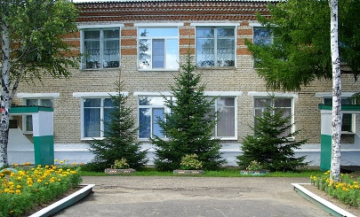
ЭТО НАШ…ЛЮБИМЫЙ ДЕТСКИЙ САД!

Slide 3
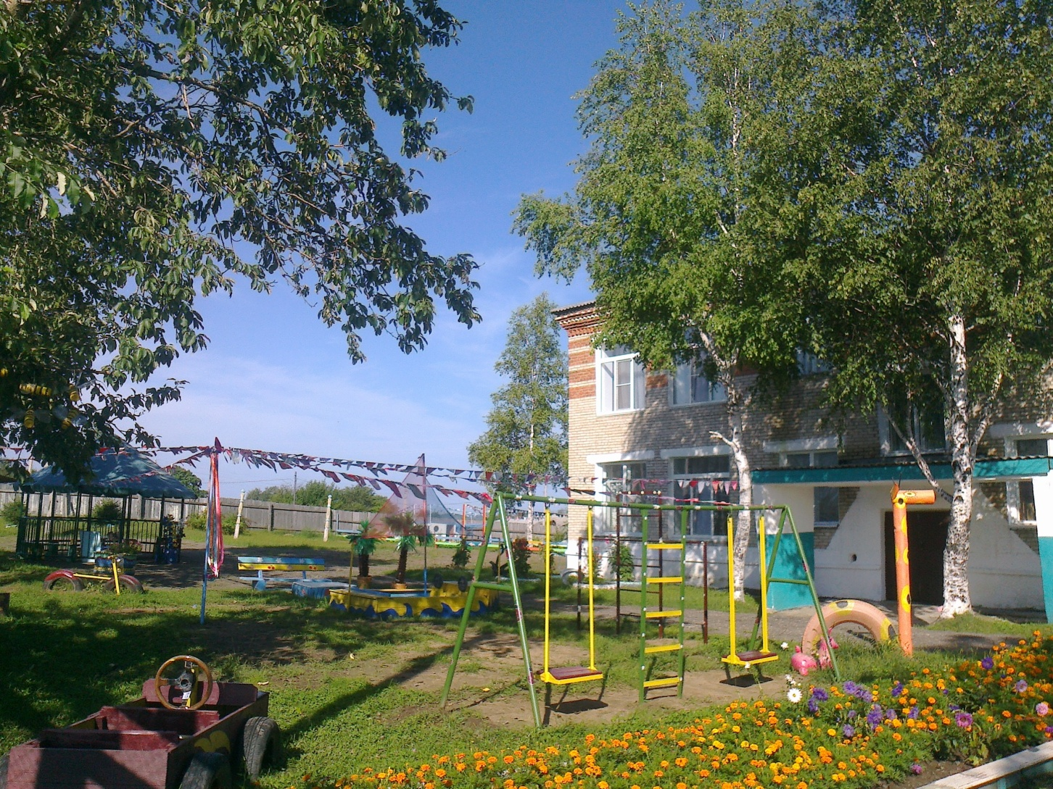
Посмотрите налево…

Slide 4
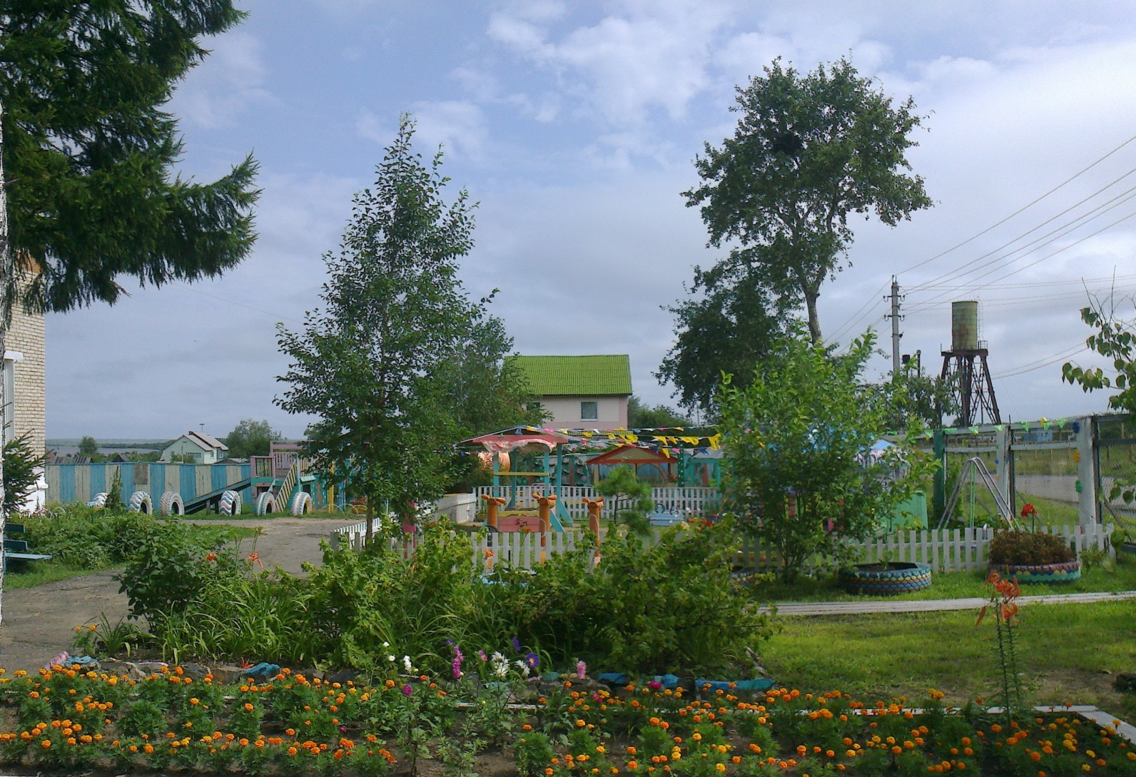
а теперь направо

Slide 5

Детский сад расположен в центре
с. Лидога, в 500 метрах от трассы Хабаровск-Комсомольск-на-Амуре.
Общая площадь территории: 6072. кв.м.
Общая площадь помещений - 917.9 кв.м.

Slide 6
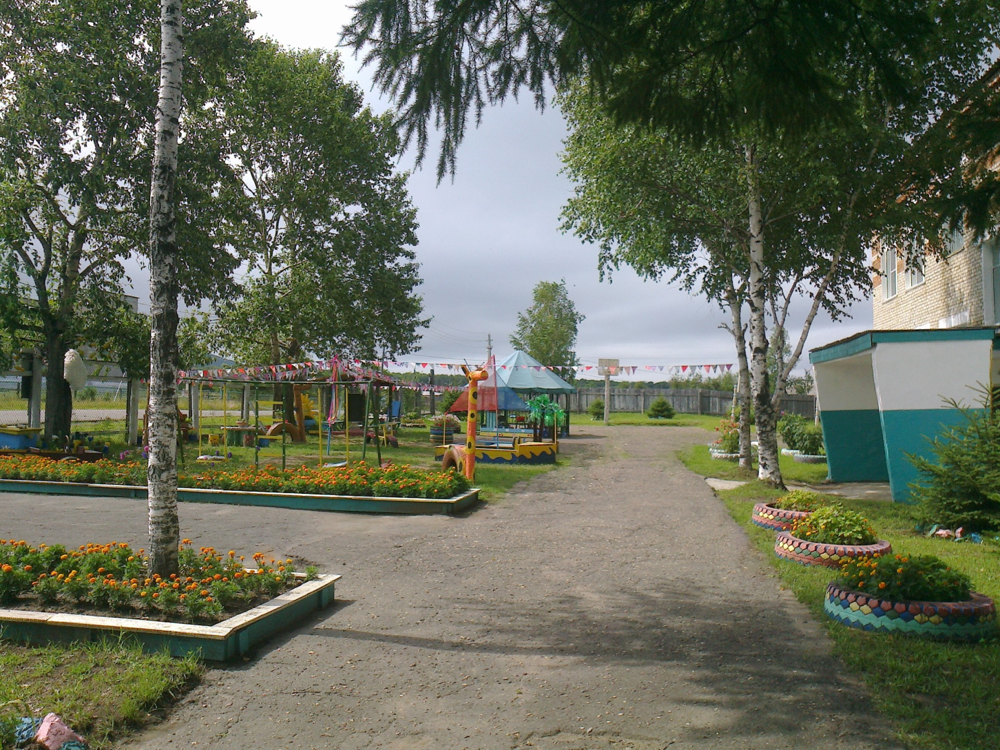

Slide 7
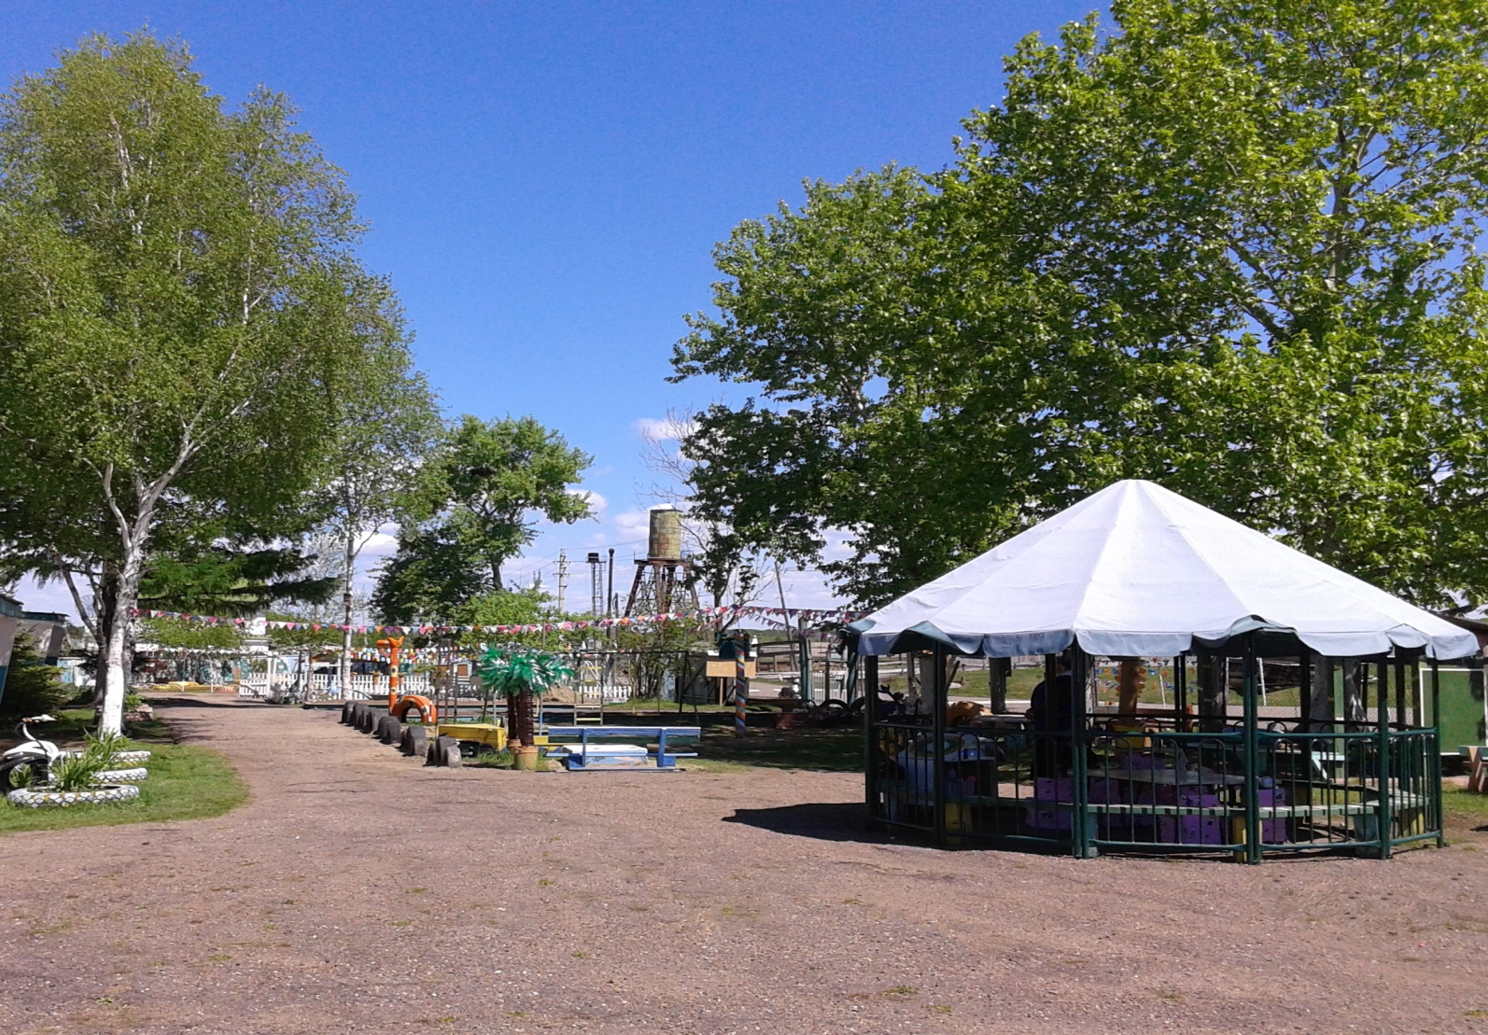

Slide 8
ИСТОРИЧЕСКАЯ СПРАВКА
Детский сад Славянского ЛЗП по улице А.П.Пассара,15 открылся в августе месяце 1975 года в соответствии с решением Нанайского райисполкома от августа месяца 1975 года.
С 18 мая 1995 года Детский сад Славянского ЛЗП переименован на дошкольное образовательное учреждение с.Лидога на основании свидетельства о регистрации от 18.05.1995 года за № 56.
С 31 мая 1995 года дошкольное образовательное учреждение с.Лидога переименовано на муниципальное дошкольное образовательное учреждение Детский сад № 19 с.Лидога (сокращенное наименование – МДОУ детский сад № 19 с.Лидога) в соответствии с Уставом детского сада зарегистрированный Постановлением Главы администрации Нанайского района № 189 от 31.05.1995 года.
С 19апреля 2005 года муниципальное дошкольное образовательное учреждение Детский сад № 19 с.Лидога (сокращенное наименование – МДОУ детский сад № 19 с.Лидога) переименовано на муниципальное дошкольное образовательное учреждение детский сад Лидогинского сельского поселения Нанайского муниципального района Хабаровского края (сокращенное наименование – МДОУ детский сад Лидогинского сельского поселения) в соответствии с Уставом детского сада на основании Постановления Главы Нанайского муниципального района от 19.04.2005 года.
С 07 ноября 2011 года муниципальное дошкольное образовательное учреждение детский сад Лидогинского сельского поселения Нанайского муниципального района Хабаровского края изменено на муниципальное казённое дошкольное образовательное учреждение детский сад Лидогинского сельского поселения Нанайского муниципального района Хабаровского края (Постановление главы Нанайского муниципального района Хабаровского края от 07.11.2011 года № 107).
С 07 октября 2014 года муниципальное казённое дошкольное образовательное учреждение детский сад Лидогинского сельского поселения Нанайского муниципального района Хабаровского края (Постановление главы Нанайского муниципального района Хабаровского края изменено на муниципальное автономное дошкольное образовательное учреждение «Детский сад с. Лидога» от 07.10.2014 года №1376.

Slide 9
ИСТОРИЧЕСКАЯ СПРАВКА
Здание детского сада было построено по типовому проекту (1975 г.) под ведомством «Леспромхоза». Долгие годы дошкольное учреждение работало исправно и успело принять и воспитать в своих стенах множество мальчишек и девчонок.
В тяжёлые 90-ые годы «перестройки», а именно в 1993 году, закрылся «Леспромхоз». Детский сад был брошен, а впоследствии закрыт и заморожен на целых шесть лет. В 1999 году был открыт из-за потребности в помещении для размещения пришкольного интерната. Также была выделена одна группа для дошколят разного возраста. Потребность в местах для детей дошкольного возраста оставалась высокой. Со временем, из-за малой численности детей, посещавших пришкольный интернат, в 2004 году открылась вторая разновозрастная группа, в 2007 году — третья.
В 2012 году интернат был переведён в школу Лидогинского сельского поселения.

Slide 10

МАДОУ
«Детский сад с.Лидога»
100 детей
первая младшая группа
(1,5-2 года)
18 детей
старшая группа
(4 – 5 лет )
29 детей
Подготовительная к школе группа
(6-7 лет) 30 детей
вторая младшая группа
(3 – 4 года)
23 ребенка

Slide 11


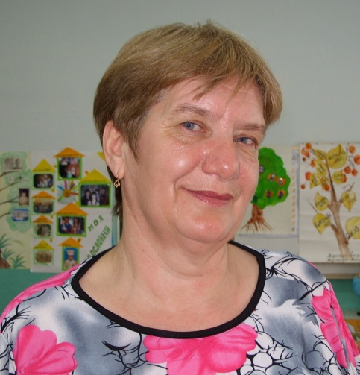

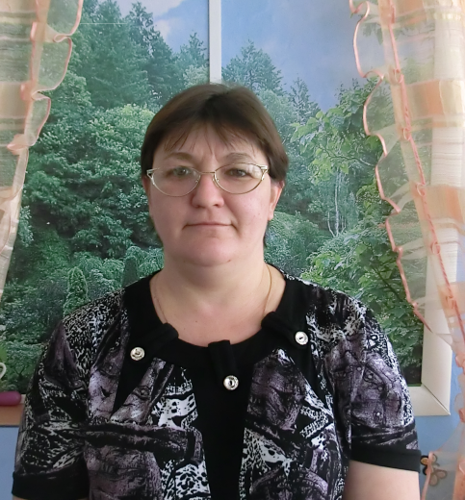
Детский сад - это радость, тепло и уют, детский сад – это дом, где тебя всегда ждут!

Slide 12
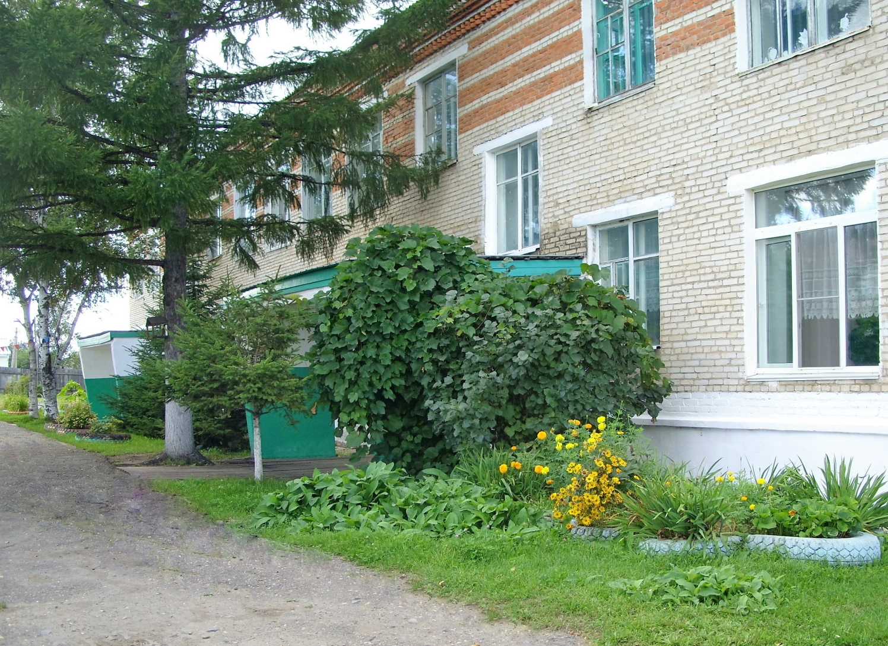
ДОБРО ПОЖАЛОВАТЬ!

Slide 13






Предлагаем, Вам, совершить виртуальную экскурсию
по детскому саду

Slide 14
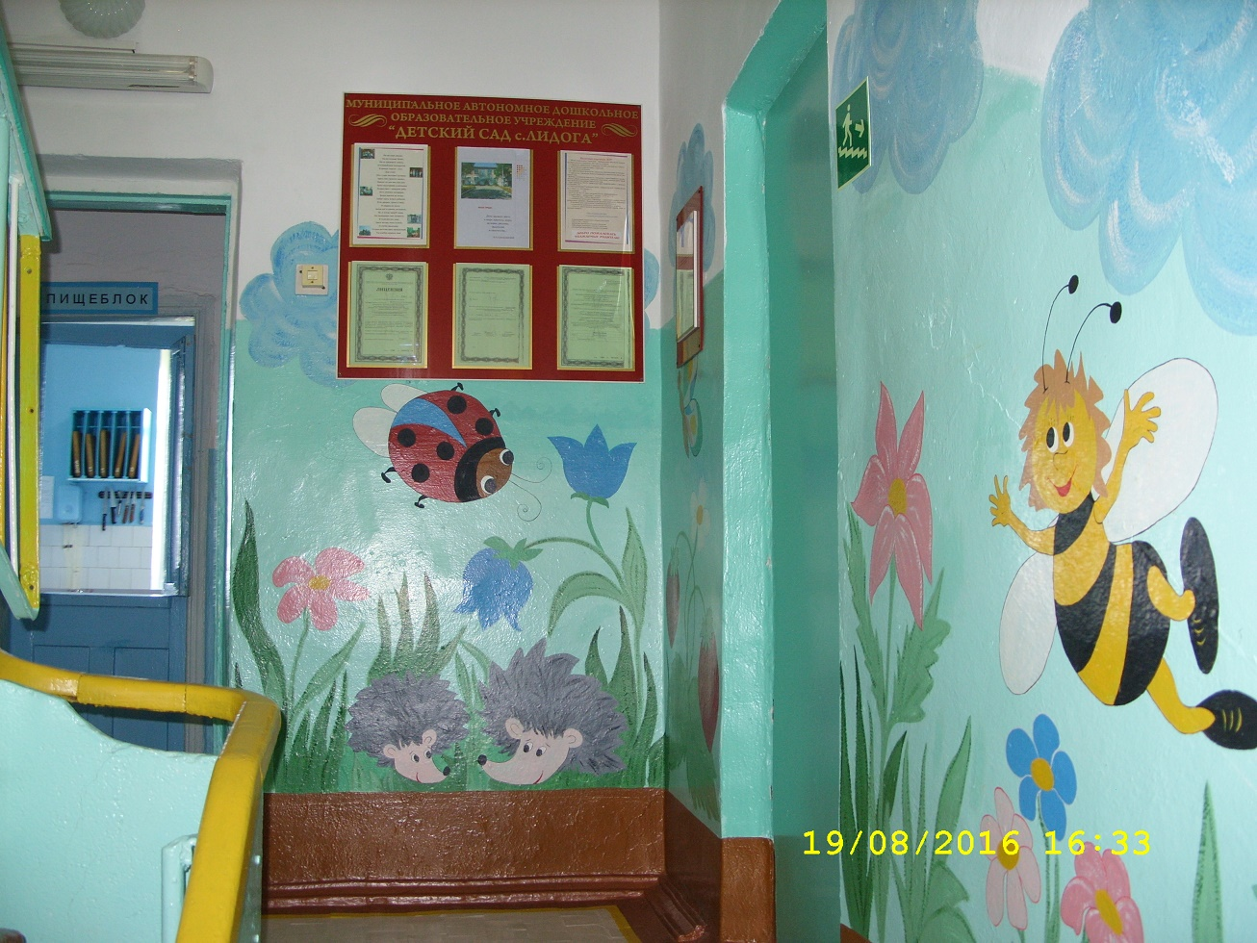

Slide 15
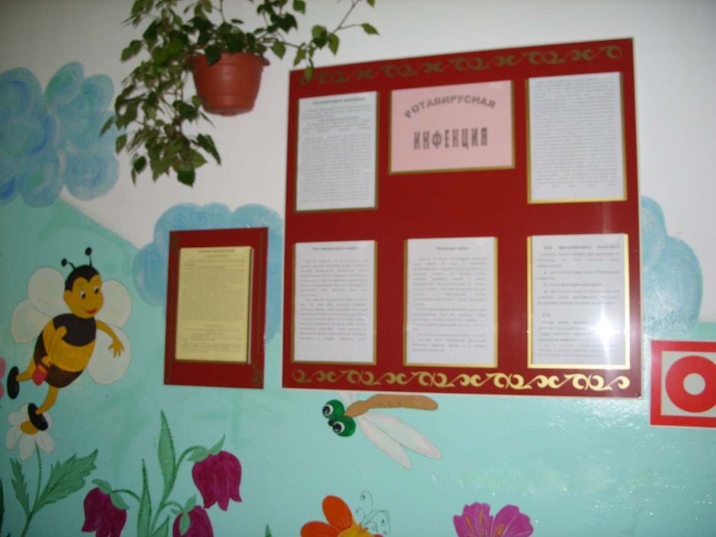

Slide 16
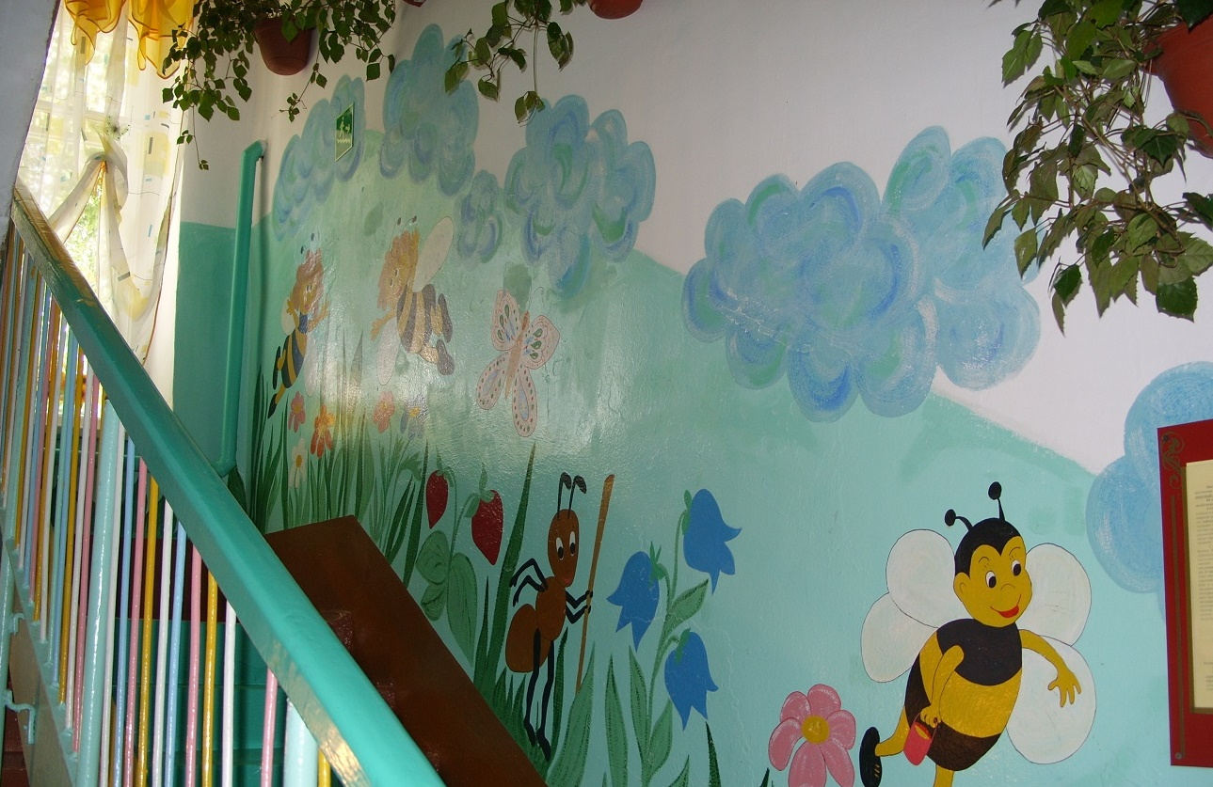


Slide 17
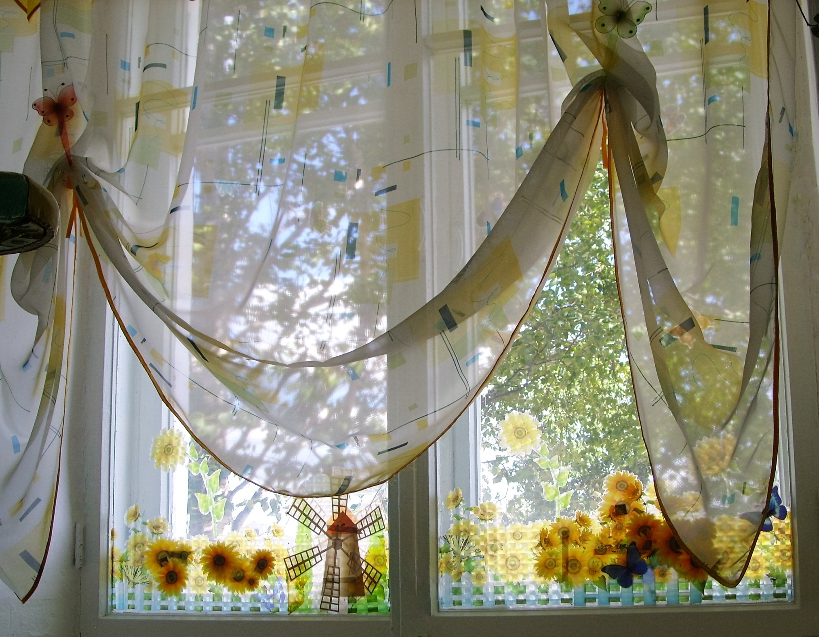

Slide 18
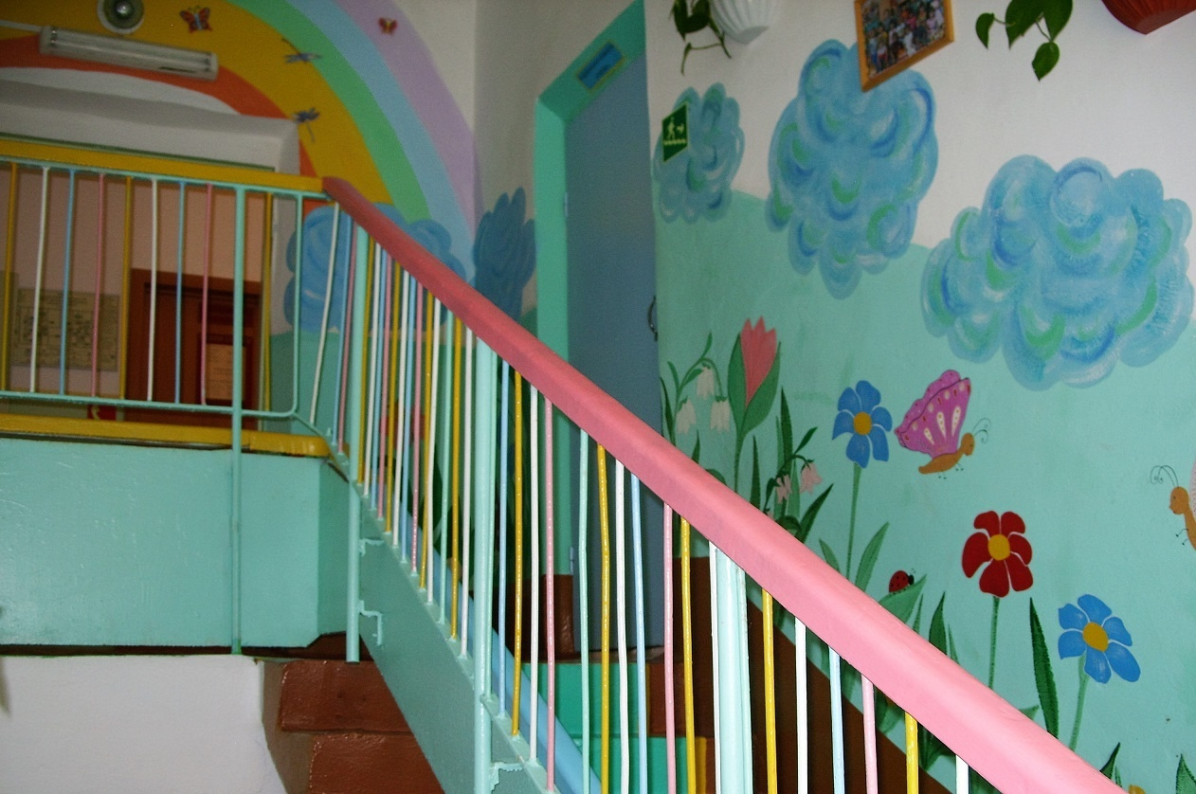


Slide 19
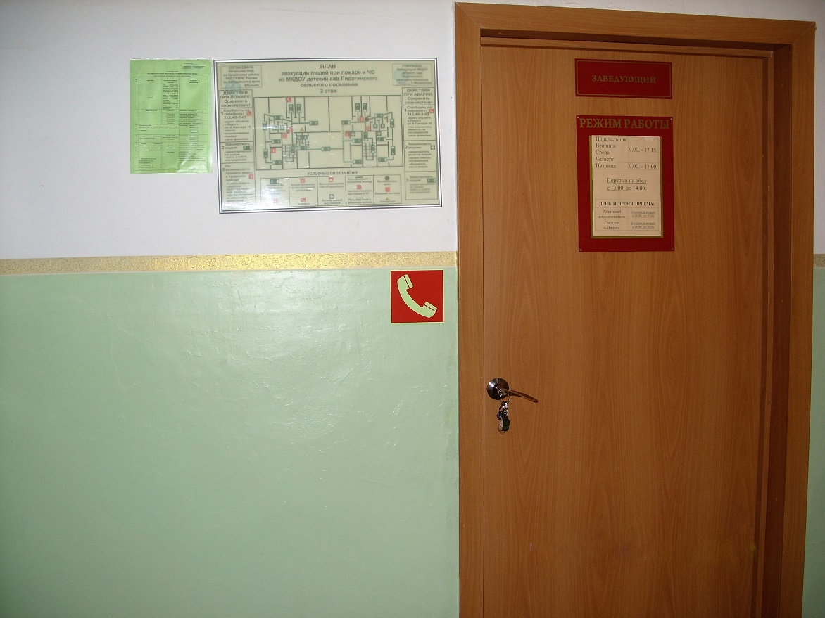

Slide 20
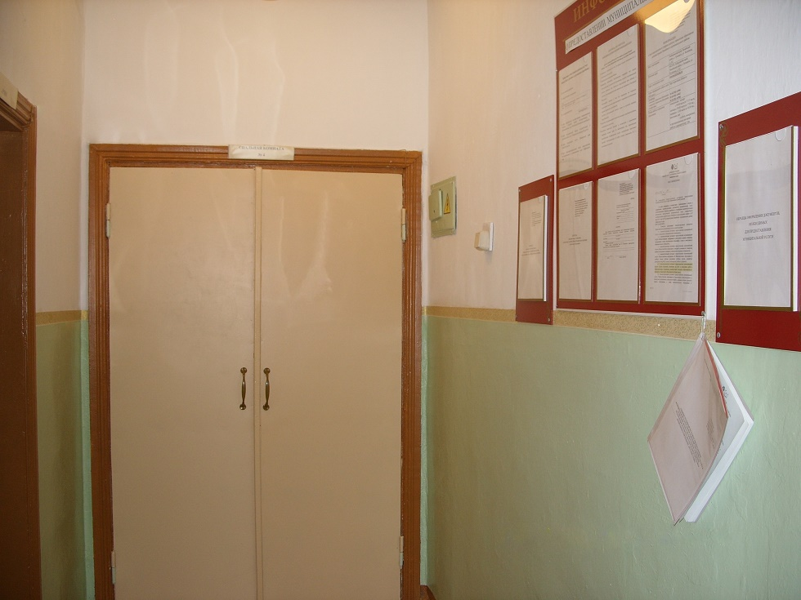

Slide 21
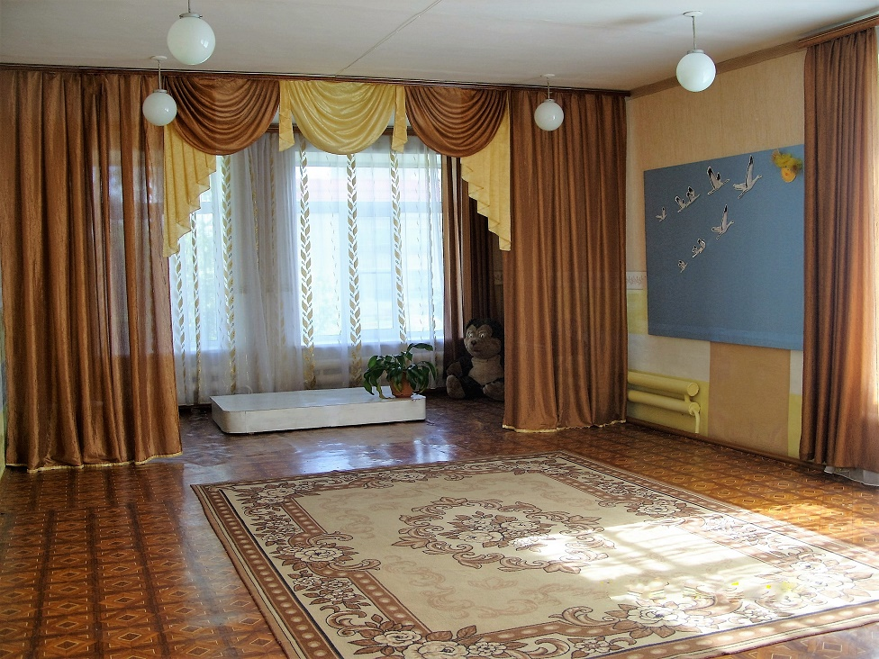

МУЗЫКАЛЬНЫЙ ЗАЛ

Slide 22
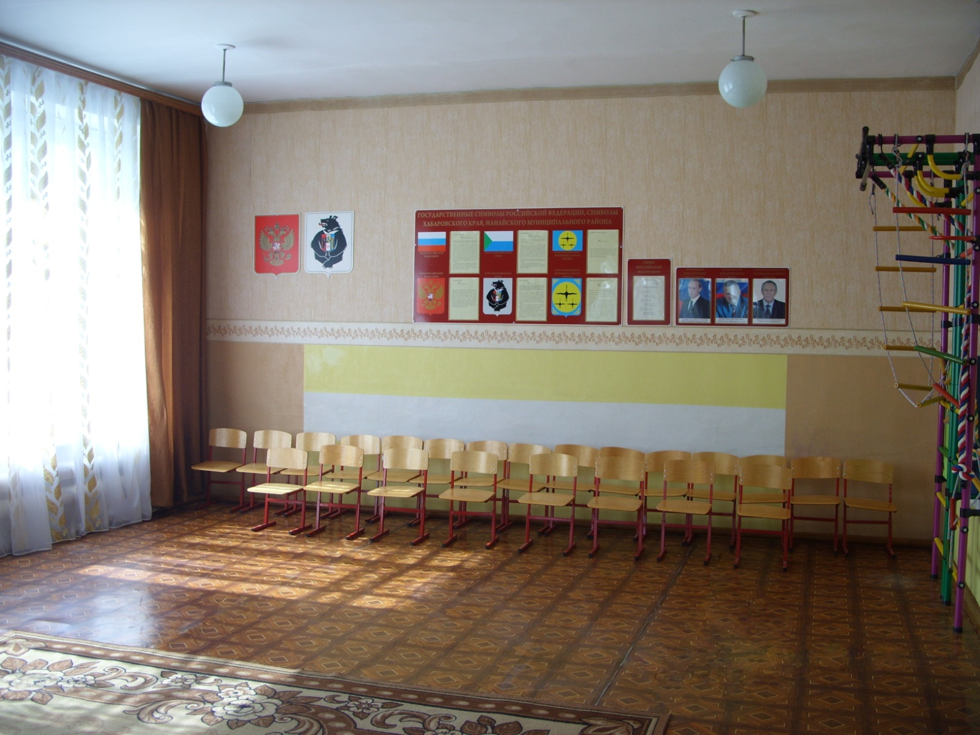
МУЗЫКАЛЬНЫЙ ЗАЛ

Slide 23
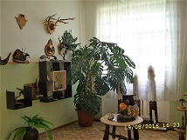
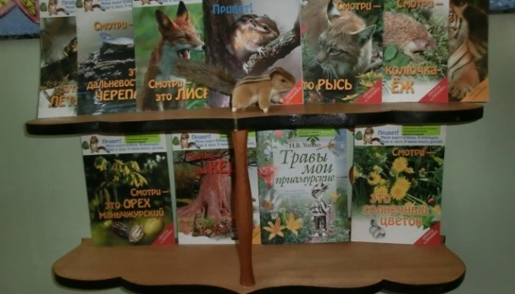
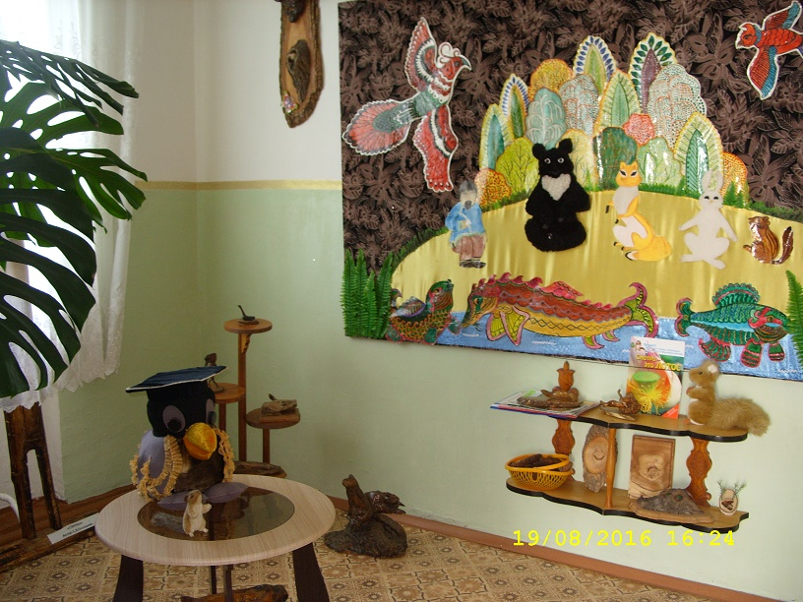
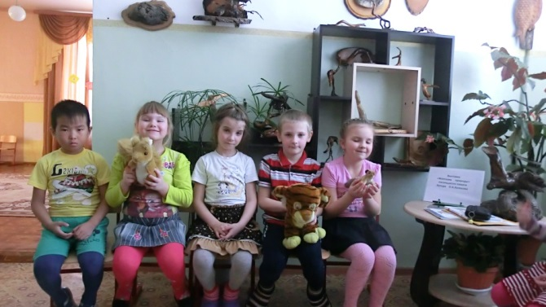
Этнографический музей «Евражкин сундучок»

Slide 24
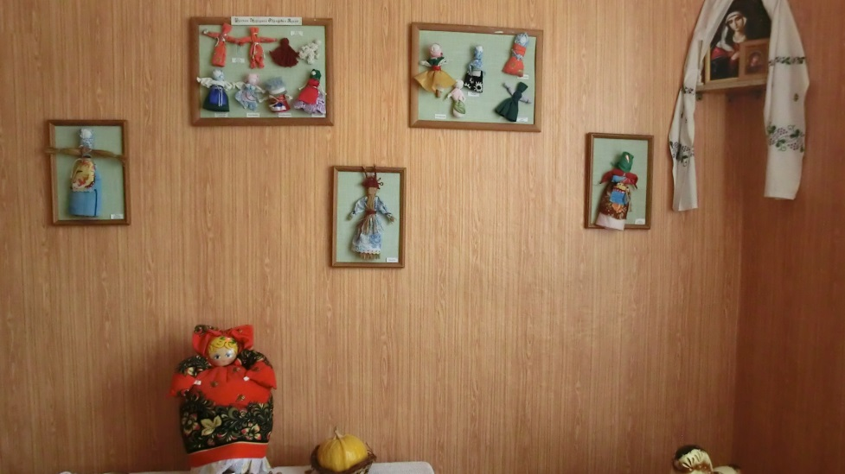
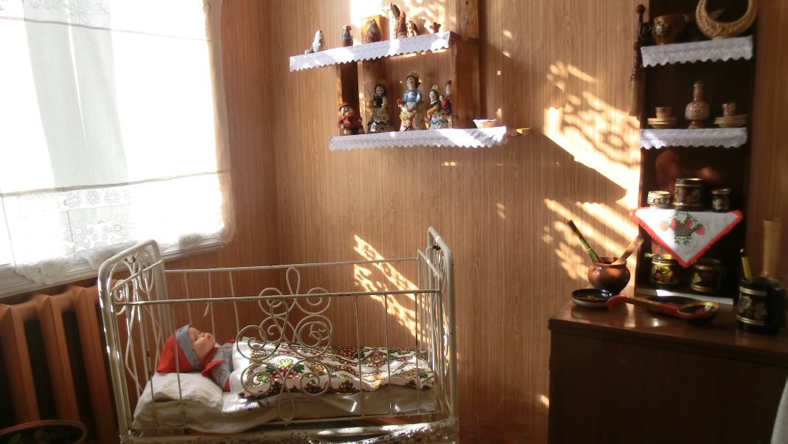
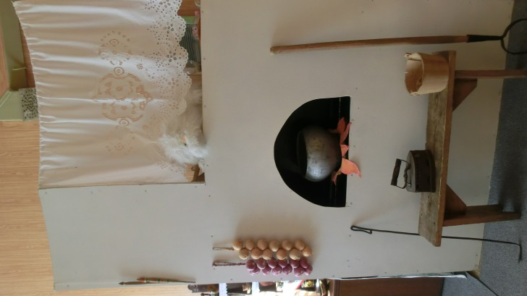
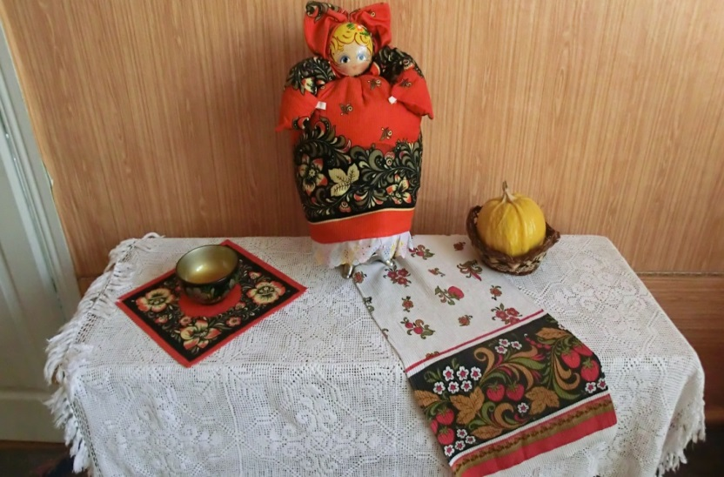
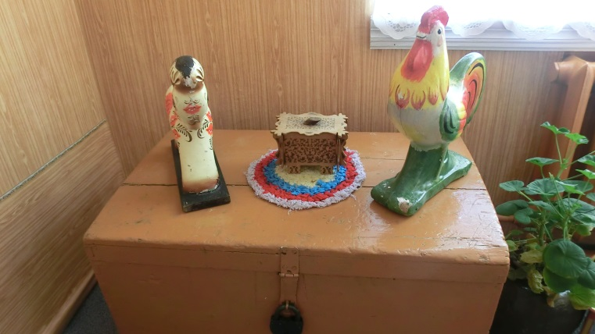
Комната русского быта «горница»

Slide 25
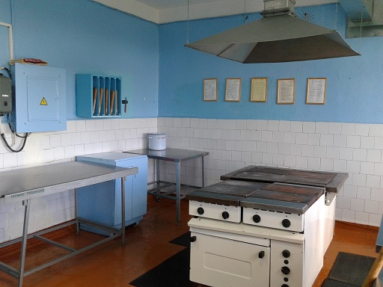
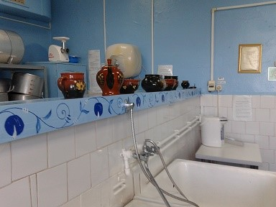

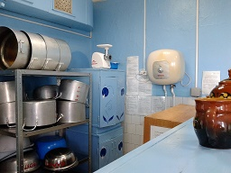
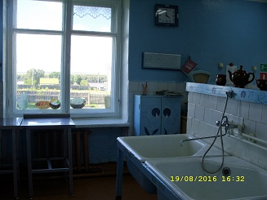
ПИЩЕБЛОК ПИЩЕБЛОК

Slide 26
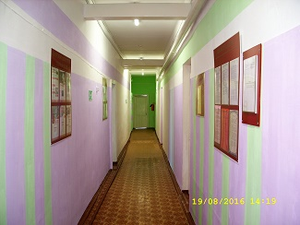
1 ЭТАЖ

Slide 27
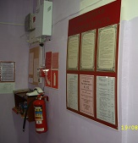
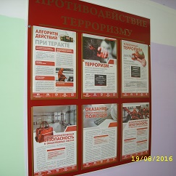
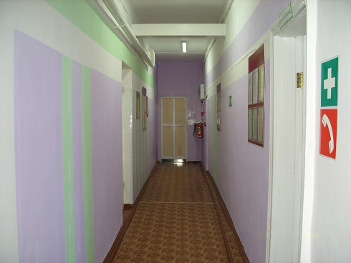
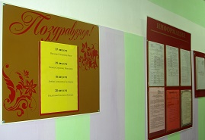
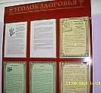

Slide 28
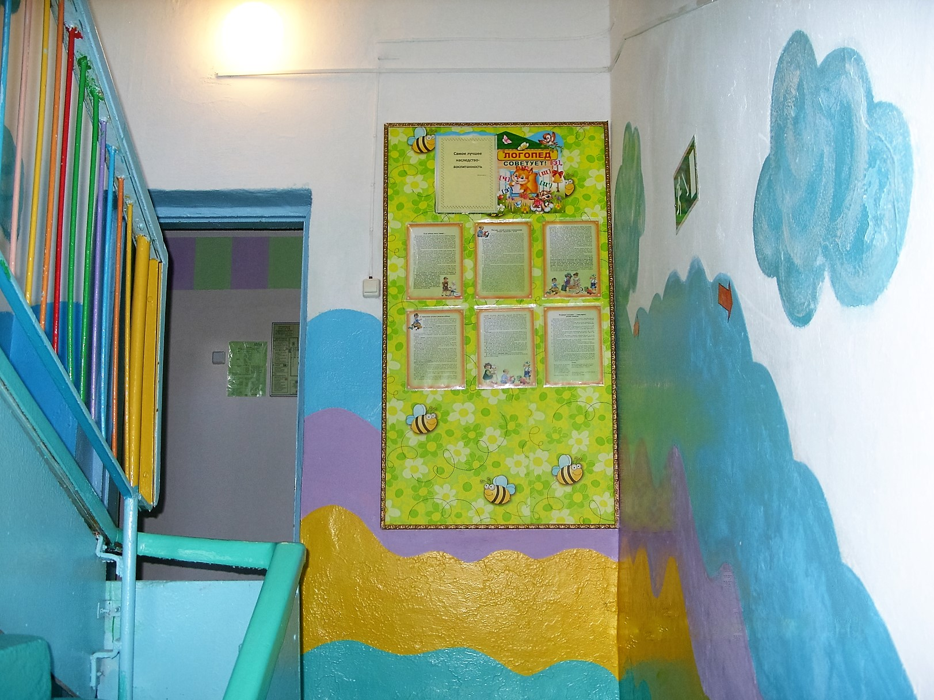

Slide 29
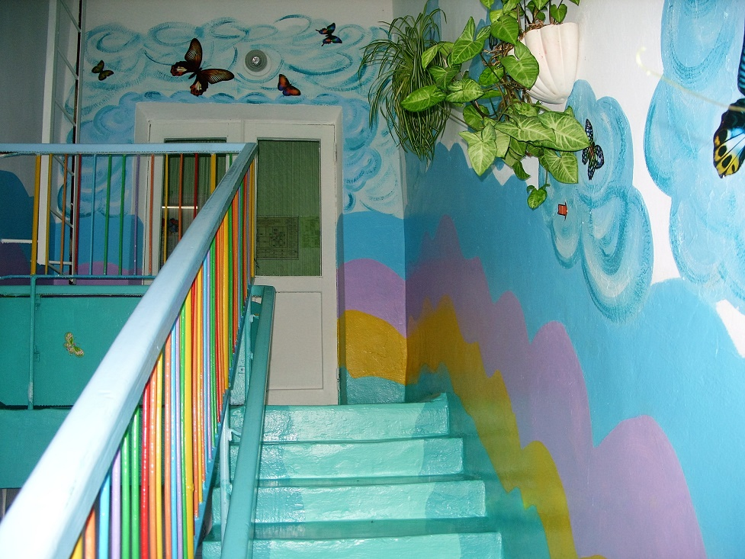
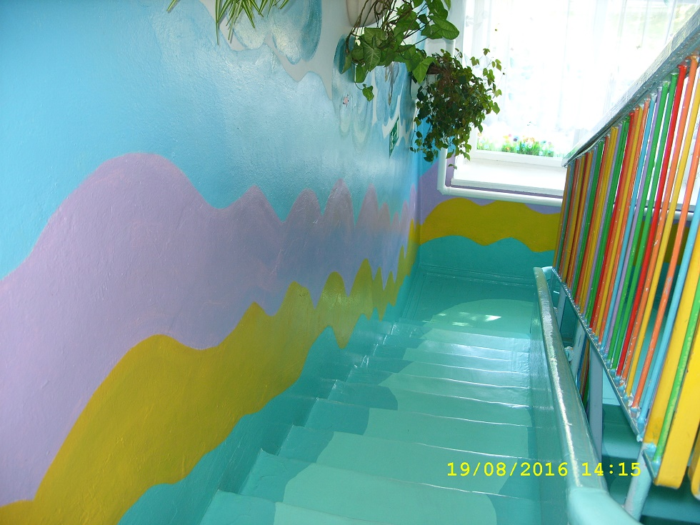
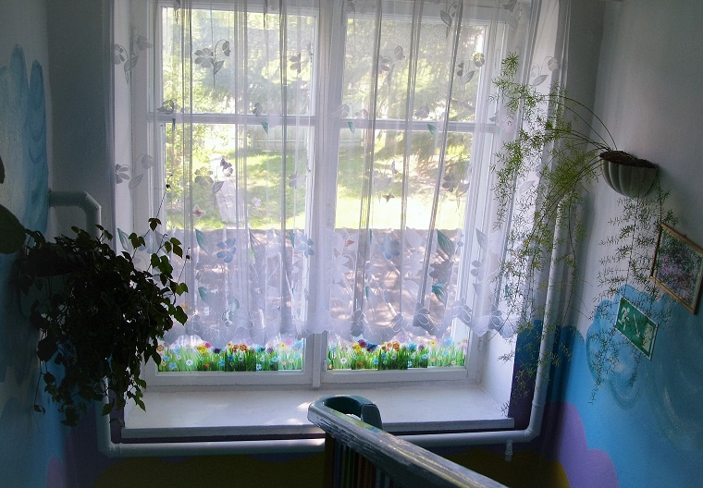


Slide 30
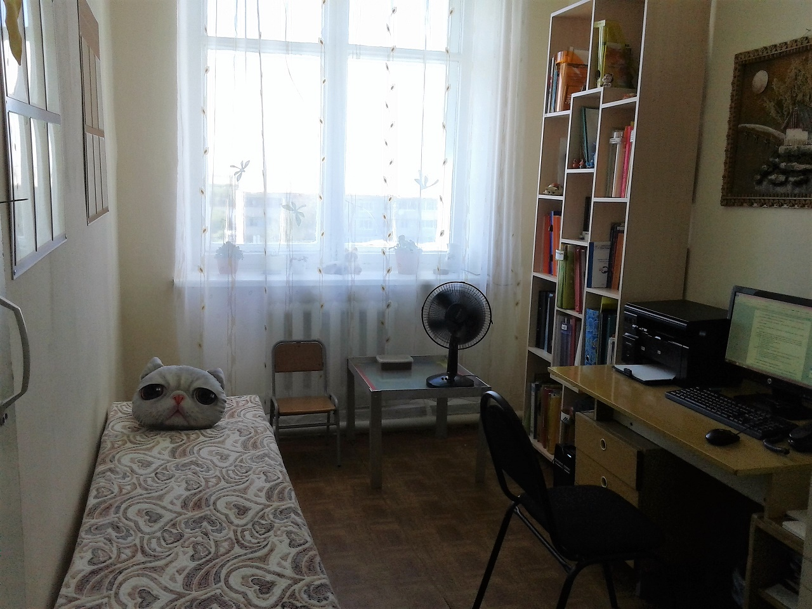
МЕТОДИЧЕСКИЙ КАБИНЕТ

Slide 31
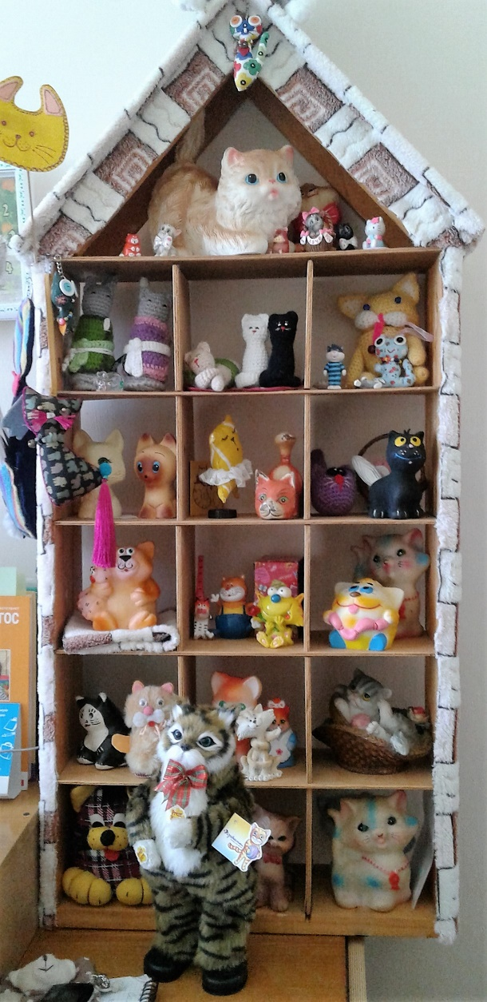
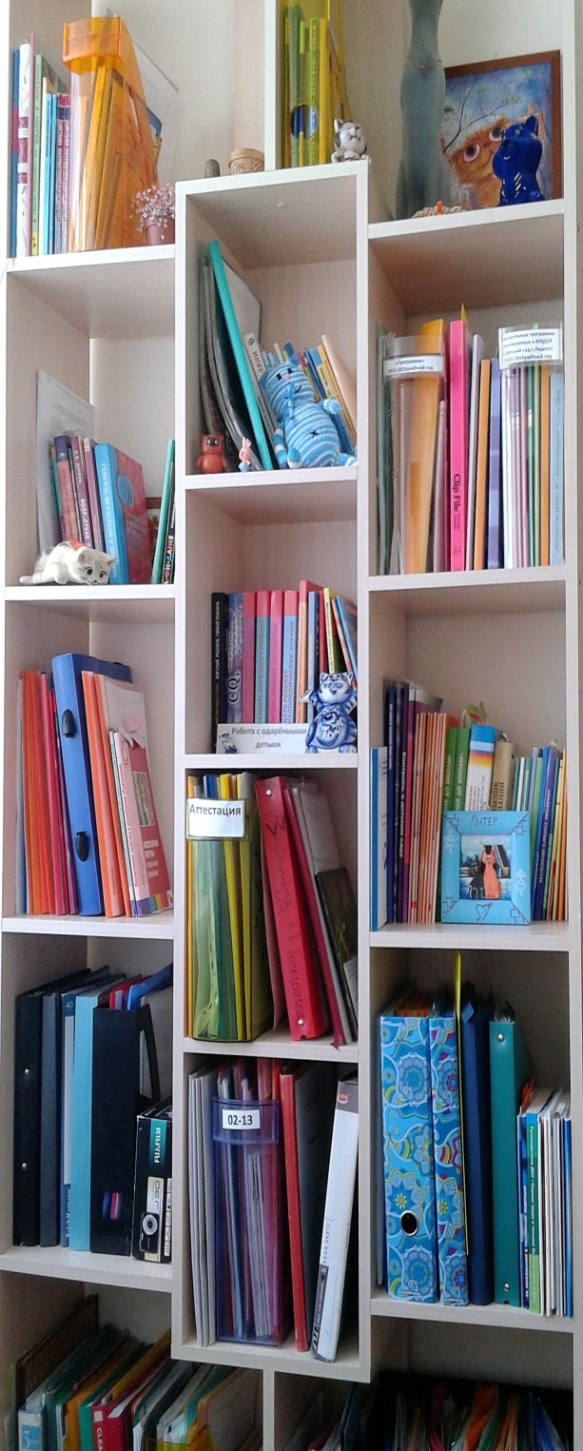
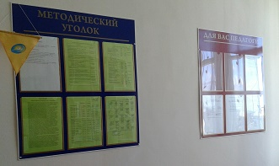
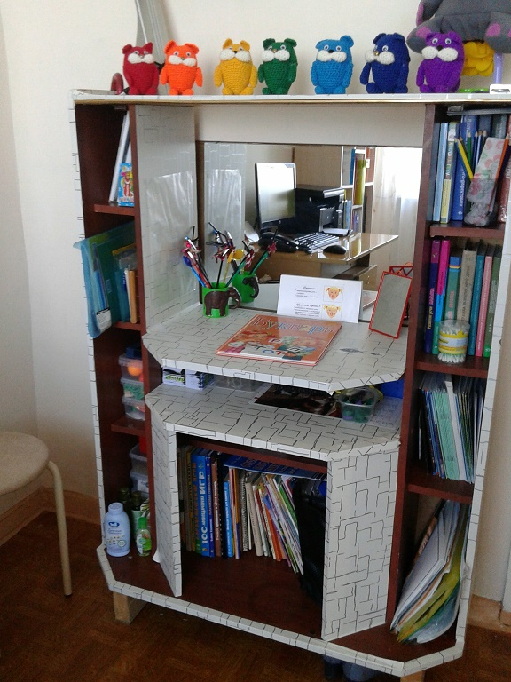

Slide 32

Наиболее целостно развитие ребенка проходит в уютной,
комфортной обстановке. Логически составленный интерьер,
в котором учтены возрастные и психологические
особенности детей дошкольного возраста,
и грамотный декор создают благоприятную
среду для гармоничного развития ребенка и
раскрытия его творческих способностей.
Правильно подобранный цвет , хорошее освещение,
удобная мебель, являются важными
элементами предметно-пространственной
среды, поэтому нужно, чтобы каждый
из этих элементов был тщательно
продуман, вариативен, доступен,
легко трансформируем.

Slide 33
ИНТЕРЬЕР
ДОЛЖЕН БЫТЬ
ФУНКЦИОНАЛЬНЫМ
ОТВЕЧАТЬ ЭСТЕТИЧЕСКИМ ТРЕБОВАНИЯМ
БЕЗОПАСНЫМ

Slide 34
«Детский сад –
это особый мир детства, где должны быть созданы благоприятные условия для роста и развития детей»
Правильно организованная среда позволяет каждому ребенку найти занятие по душе, научиться взаимодействовать со взрослыми и сверстниками

Slide 35

Добро пожаловать
в «Атлантиду!»

Slide 36
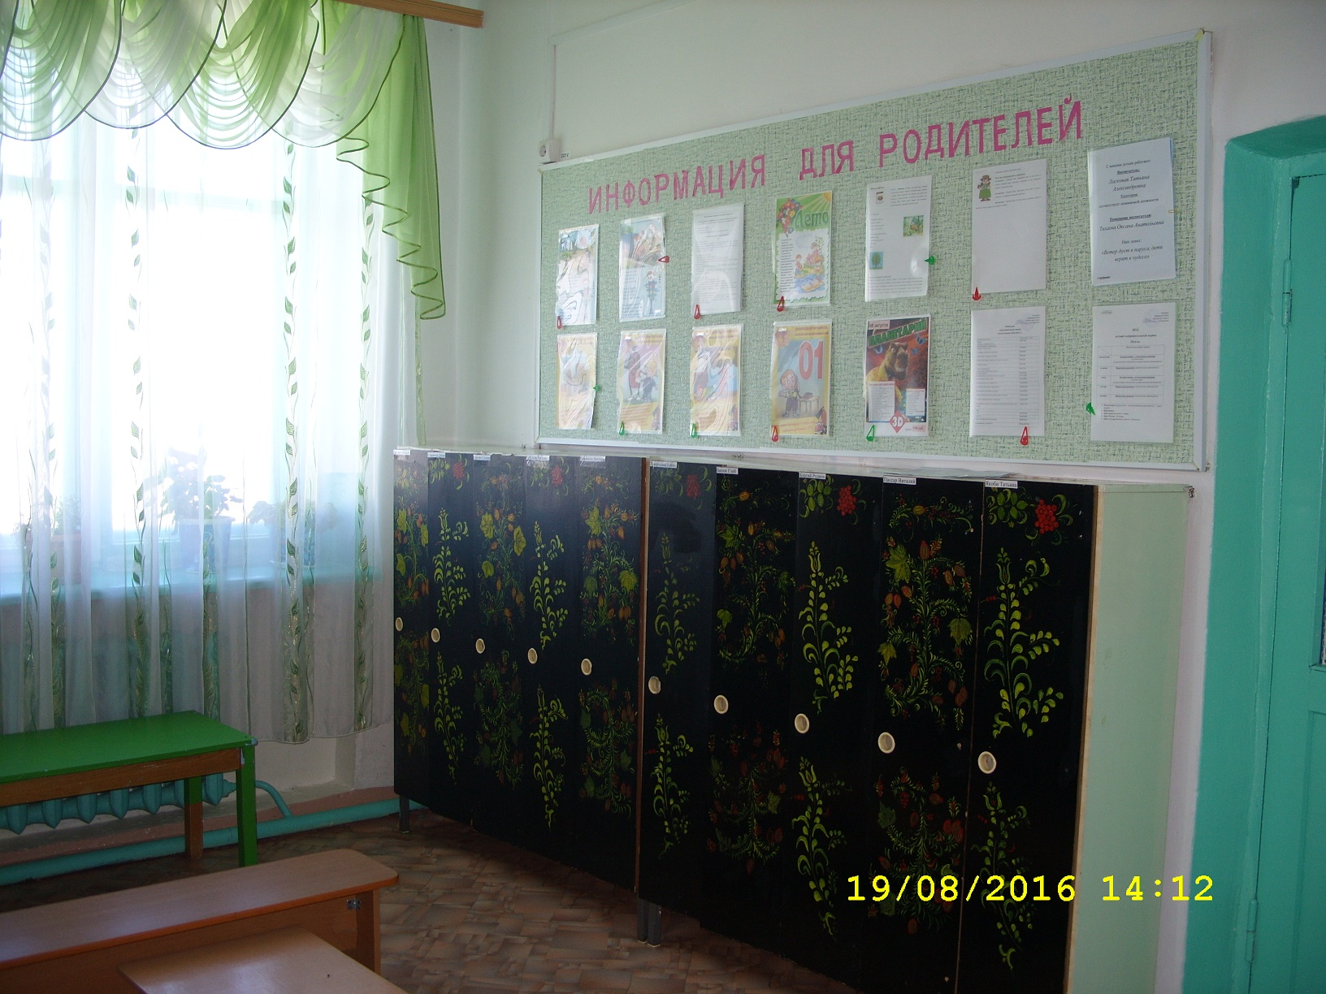

Slide 37
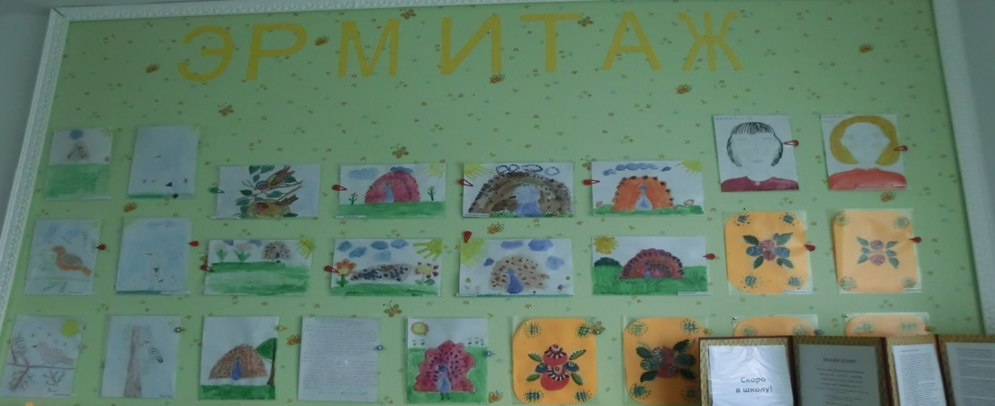
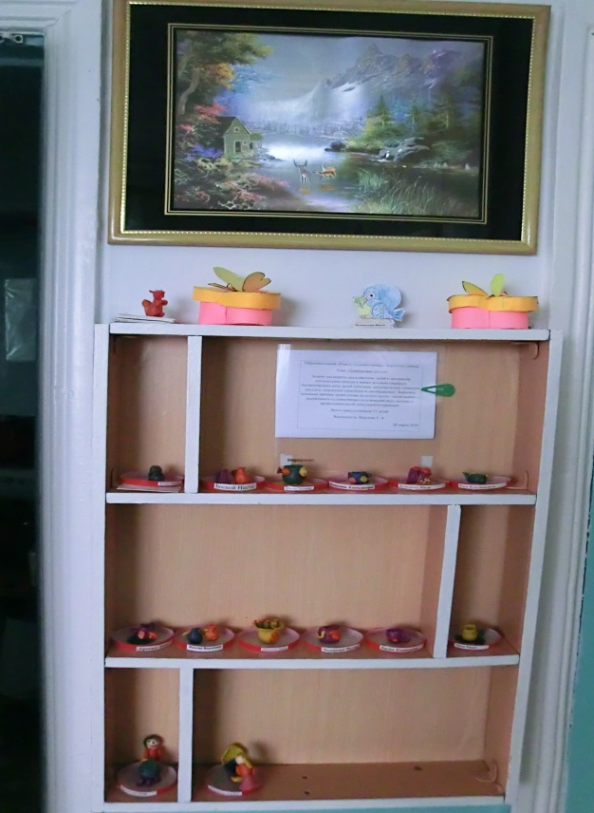

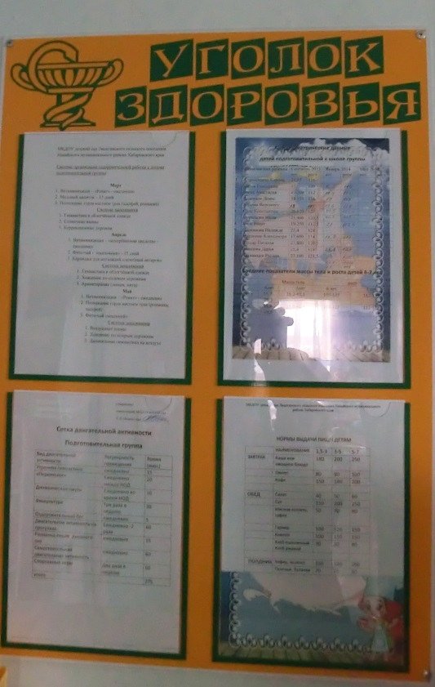


Информационные уголки
Информационные уголки

Slide 38


Slide 39


Slide 40

ИКТ

Slide 41




Учебный центр

Slide 42

Уголок уединения

Slide 43

центр физкультуры и здоровья в подготовительной группе «Атлантида»

Slide 44

«ДОМ»

Slide 45


Парикмахерская. Фитобар.

Slide 46

Гигиеническая комната

Slide 47



Slide 48

«Комната, где живет сон»
Дневной сон очень важен для детей. Выбранные цвета успокаивают, способствуют расслаблению мышц и сну малышей.

Slide 49


«Комната, где живет сон»

Slide 50
Здравствуй, «СОЛНЫШКО!»

Slide 51


Slide 52




Slide 53


Slide 54



Центр природы и экспериментальной деятельности
Уголок уединения

Slide 55


«Огород на подоконнике»
ЦЕНТР РОЛЕВОЙ ИГРЫ

Slide 56


Учебный центр

Slide 57

Физкультурно-оздоровительный центр

Slide 58

ТУАЛЕТНАЯ КОМНАТА

Slide 59


СпальнАЯ КОМНАТА

Slide 60
В гости к «Пчелкам!»

Slide 61


Slide 62



Slide 63


Slide 64



Slide 65


Slide 66



Slide 67


Slide 68



Slide 69

МИНИ-МУЗЕЙ «КУКЛЫ В НАРОДНЫХ КОСТЮМАХ»

Slide 70



Slide 71

Центр ролевой игры

Slide 72


Slide 73


Slide 74




Slide 75


Slide 76



Вас приветствуют «Карапузики»!

Slide 77




Slide 78




Slide 79


Slide 80


Slide 81



Slide 82



Slide 83



Slide 84

Спальня младшей группы

Slide 85
СПАСИБО
ЗА
ВНИМАНИЕ !

